Slide 2
SOBRE NOSOTROS

Slide 3

Explorar y analizar la red mundial de sistemas de metro, revelando su impacto en ciudades y países. Con datos de ciudades, países, población, áreas, destacamos la importancia de los sistemas de metro en el desarrollo urbano, la movilidad y la planificación del transporte. Nuestro objetivo es generar conciencia y promover soluciones de transporte eficientes y sostenibles.

Slide 4

Visión
Ser líderes en la comprensión y divulgación de la red global de sistemas de metro, inspirando a las personas a valorar su importancia en el desarrollo urbano y la movilidad sostenible. A través de nuestro análisis detallado, buscamos fomentar la adopción de soluciones de transporte eficientes y promover un futuro en el que los sistemas de metro sean pilares fundamentales para ciudades más conectadas, accesibles y respetuosas con el medio ambiente.

Slide 5




Fabrizio Alaín Alzamora Casimiro
Fabrizio Alzamora
Fabrizio Aláin Alzamora

Slide 6
Análisis del Sistema de Metros en el Mundo

Slide 7
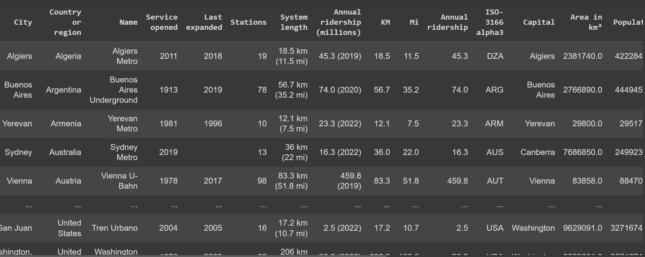
Data final utilizada para el análisis

Slide 8
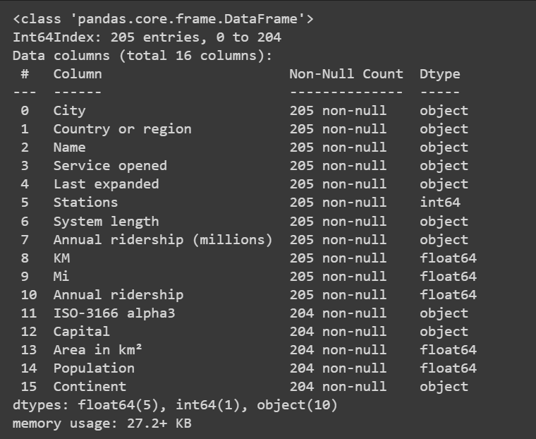
Info de la data final

Slide 9
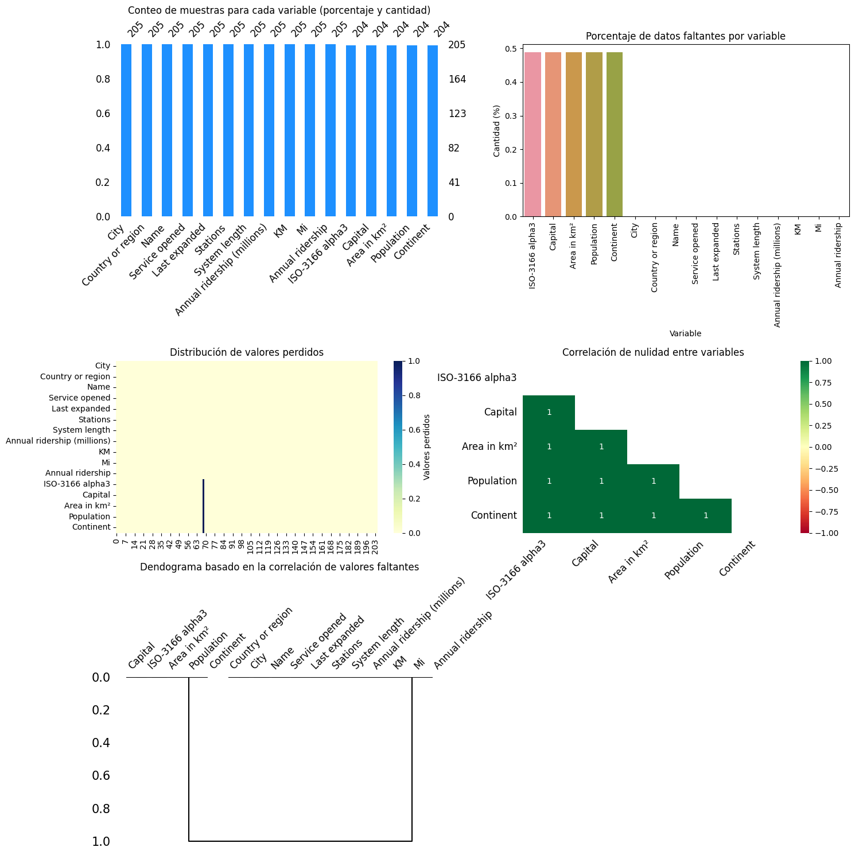
Hallazgo de datos nulos

Slide 10
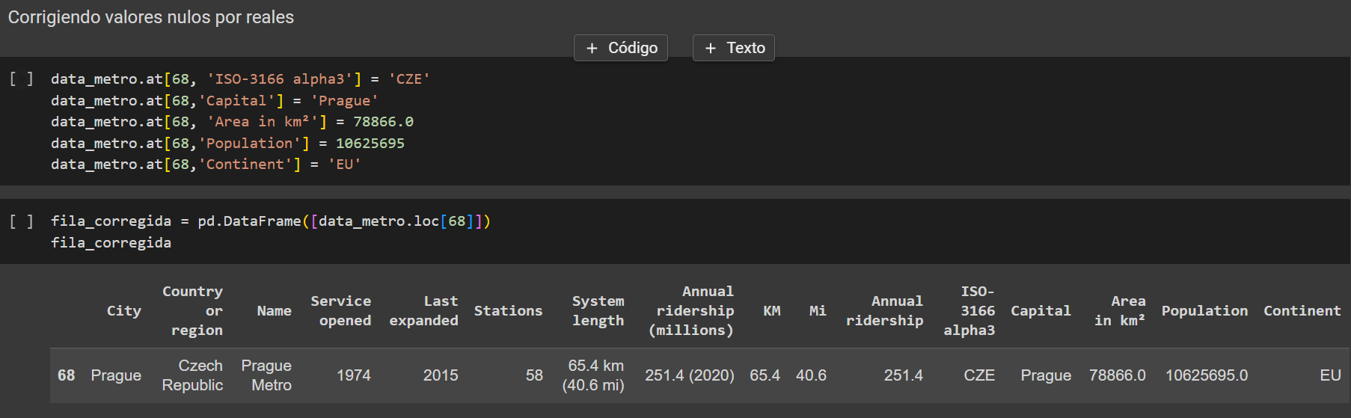
Corrección de los datos nulos

Slide 11
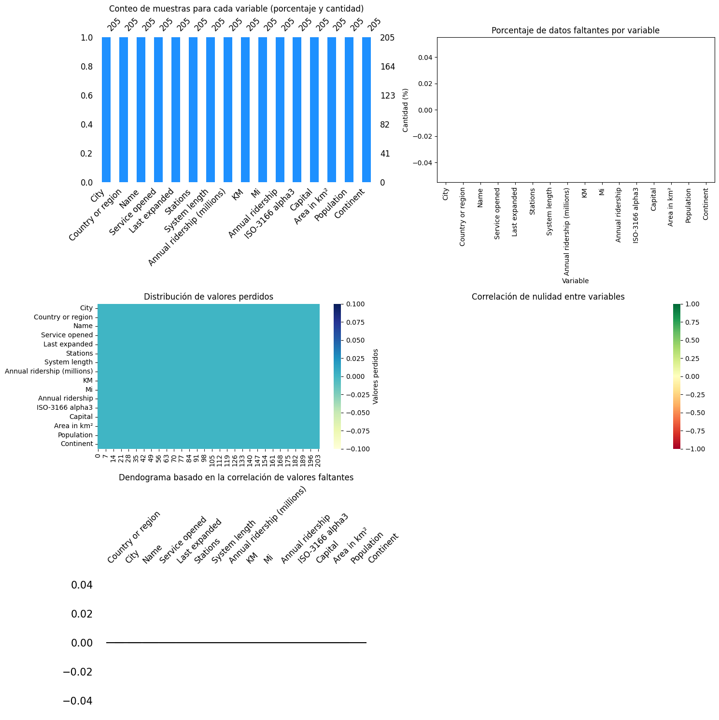
Se dio la eliminación de nulos, se corrobora

Slide 12
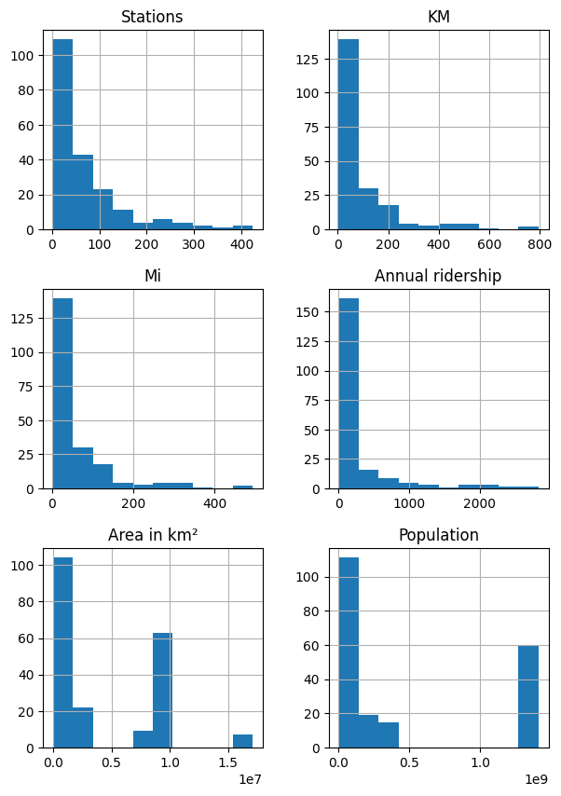
Análisis de la data con histogramas

Slide 13
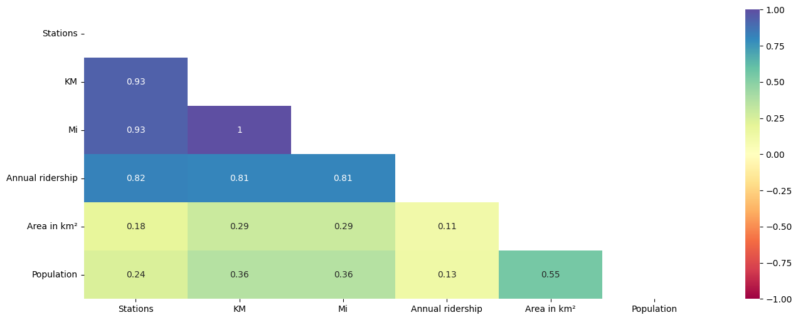
Matriz de correlación

Slide 14
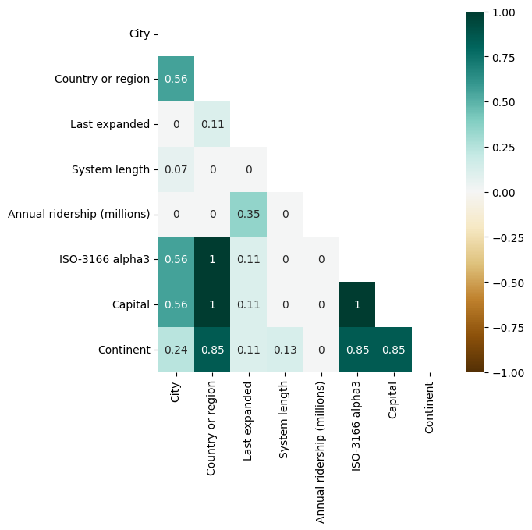

Slide 15
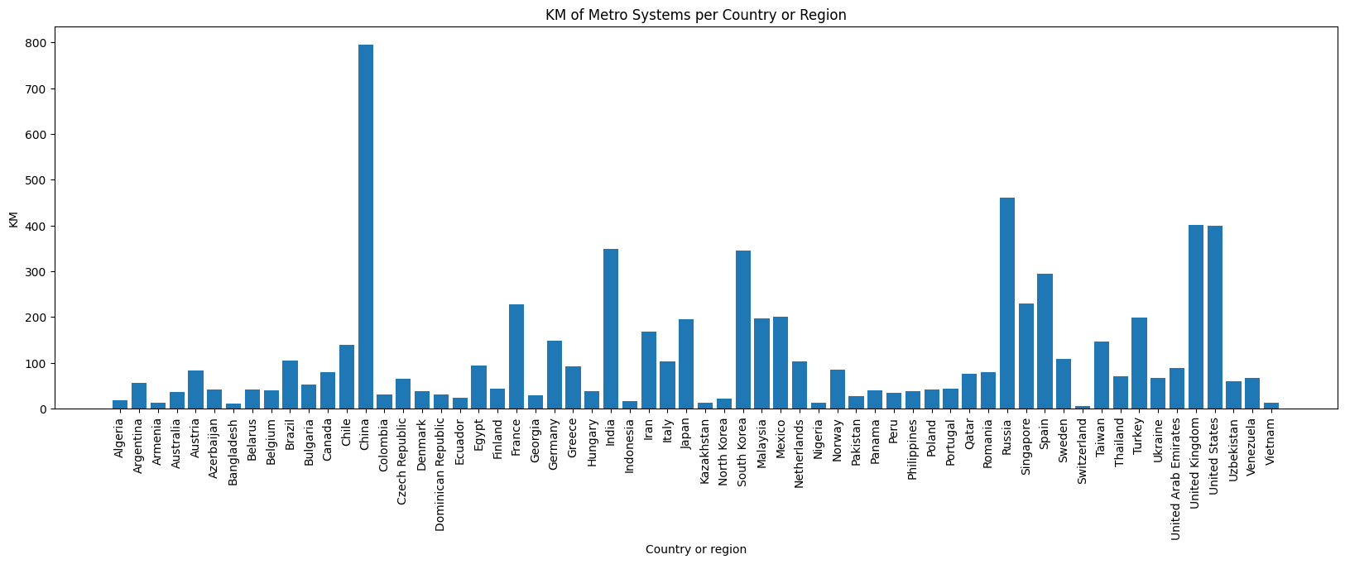
Gráficos Analíticos

Slide 16
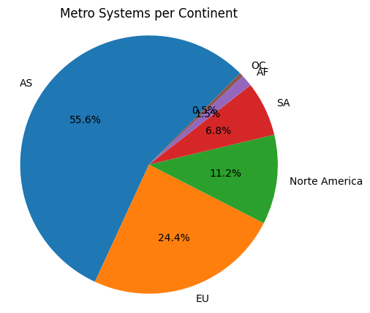

Slide 17
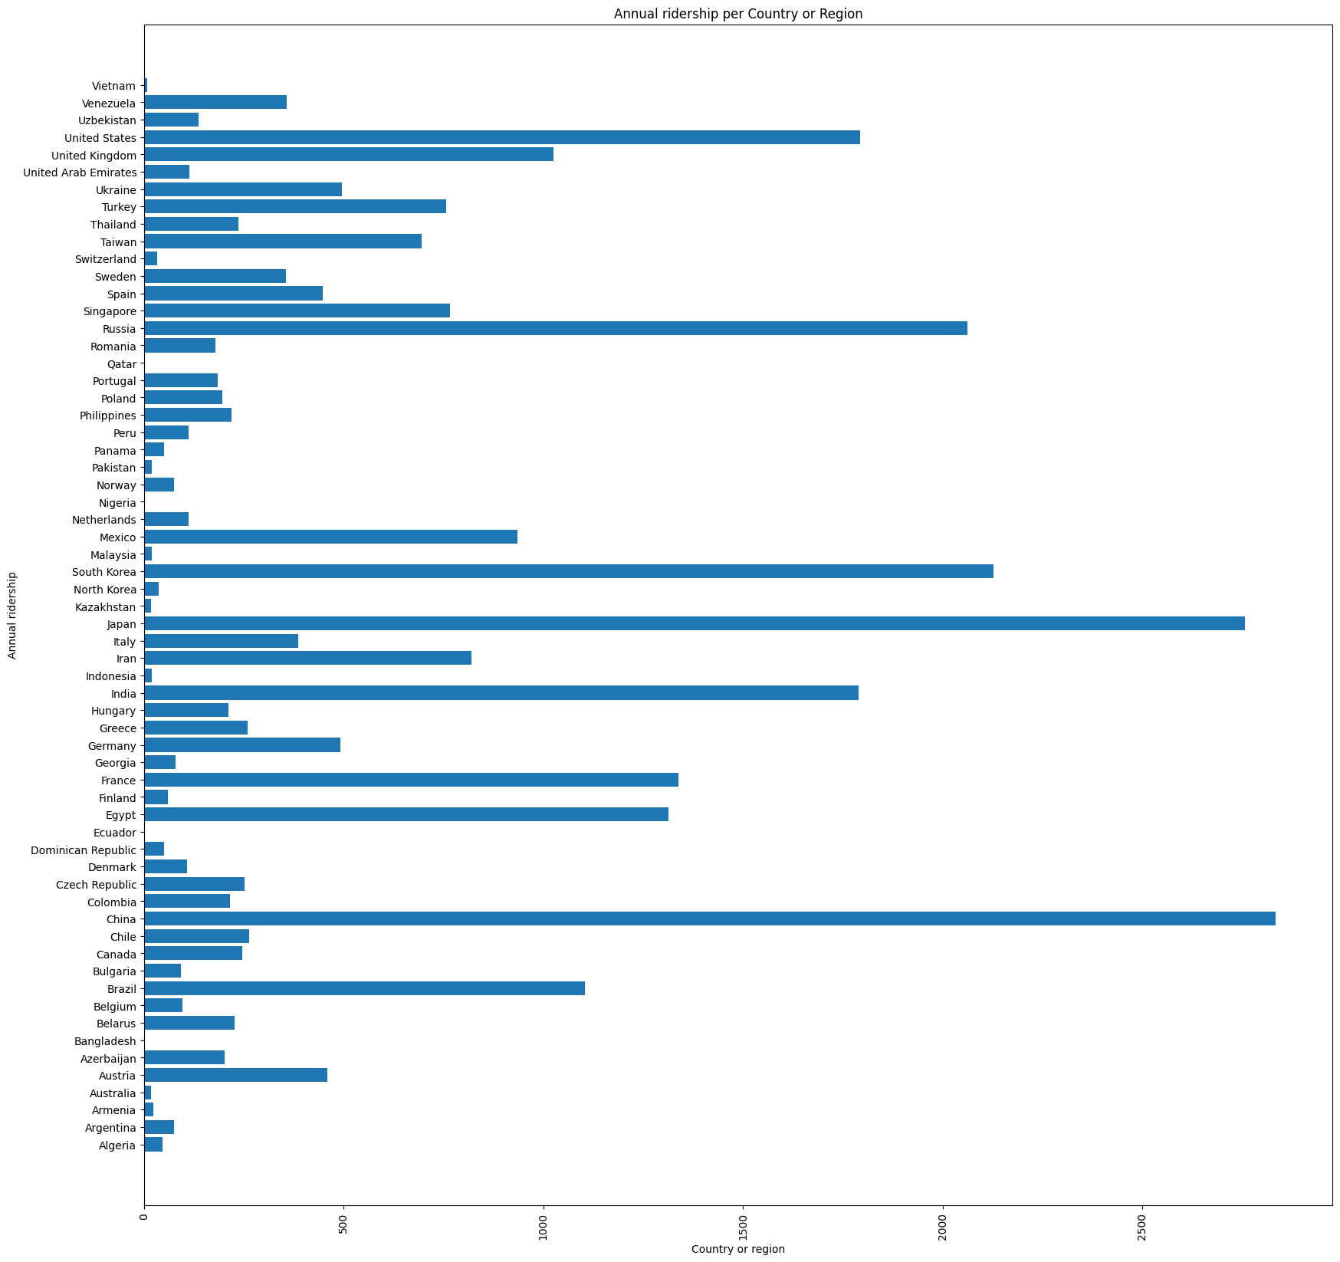

Slide 18
